Slide 1
Создание нового SQL-редактора
Руководитель: Даниил Горшков
Автор: Бердичевский Максим

Slide 2
Введение
Цель: создать расширенный SQL-редактор, включающий в себя новый функционал, которого нет у других редакторов.
Задачи:
Привести примеры самых популярных SQL-редакторов;
Придумать дополнительный функционал, которого нет в популярных редакторах;
Создать новый редактор, включающий в себя этот функционал.

Slide 3
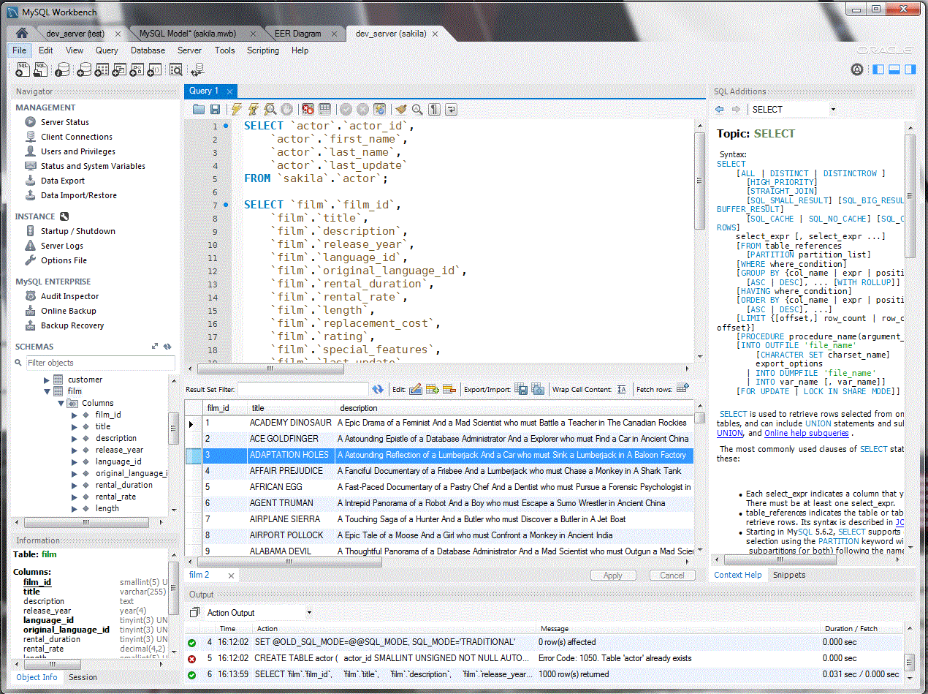
Workbench
Первое место, по праву принадлежит инструменту Workbench (разработка компании Sun Systems/Oracle), который может работать на платформах Microsoft Windows, Mac OS X и Linux. Workbench объединяет в себе разработку и администрирование баз данных и является преемником DBDesigner4.

Slide 4
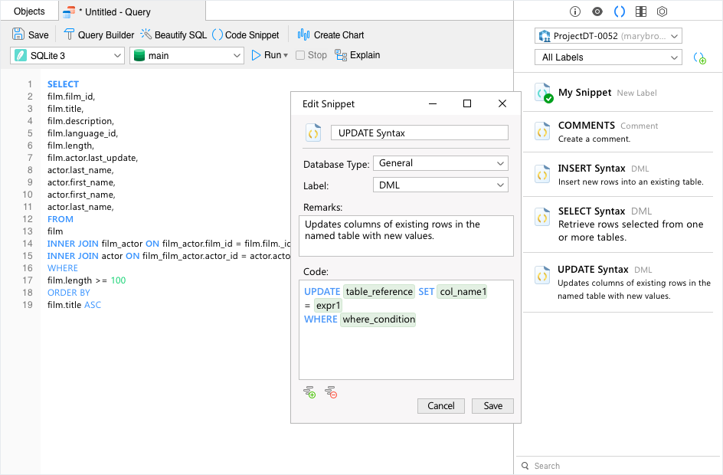
Navicat
Второе место занимает Navicat (разработка компании PremiumSoft CyberTech Ltd) — инструмент для разработки и администрирования баз данных, который работает на любом сервере MySQL, начиная с версии 3.21. Для MySQL, Navicat доступен для работы на платформах Microsoft Windows, Mac OS X и Linux.

Slide 5
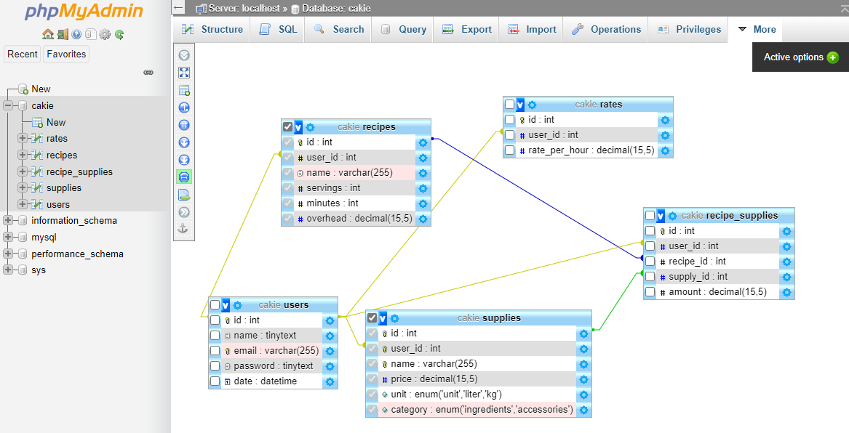
PHPMyAdmin
PHPMyAdmin — бесплатное приложение с открытым кодом, предназначенное для администрирования СУБД MySQL. PHPMyAdmin представляет собой веб-интерфейс с помощью которого можно администрировать сервер MySQL, запускать команды и просматривать содержимое таблиц и БД через браузер.

Slide 6
Анализ возможностей редакторов и создание нового функционала
Стандартные SQL-редакторы примитивны и аналогичны, большинство их функций схожи между собой и повторяются. Проблема заключается в том, что они все используют только один язык – SQL, и он ограничен в своих возможностях по сравнению с другими языками программирования. Поэтому я решил создать СУБД с интегрированным Python, возможностью писать на нем код и тем самым изменять базу данных, а также с некоторыми другими новыми функциями.

Slide 7
Вывод
Я сделал SQL-редактор, с интегрированным Python, возможностью писать на нем код и тем самым изменять базу данных. Возможно, в будущем такие редакторы, которые будут работать не только на SQL, но и непосредственно на других языках программирования, т.к. это очень хорошая перспектива в области СУБД.

